Slide 1
Python语言
2019-10-14
Lingtao Su

Slide 2
主要内容
1. Python简介及开发环境
2. Python语法基础

Slide 3
Python简介
Python 是一个高层次的结合了解释性、互动性和面向对象的脚本语言。
解释型语言： 即开发过程中没有了编译这个环节。类似于PHP和Perl语言。
交互式语言： 即可以在一个 Python 提示符 >>> 后直接执行代码。
面向对象语言: Python支持面向对象的风格或代码封装在对象的编程技术。

Slide 4
开发环境
配置安装 Vmware+Ubuntu16.04+Anaconda3的环境。
基于Anaconda3进行Python开发的工具使用Jupyter Notebook。
基于Windows集成开发环境使用Pycharm。
Jupyter Notebook和Pycharm两者任选其一即可！
目的：方便进行基于Python语言的程序开发。

Slide 5
Jupyter notebook
Jupyter notebook 是一种 Web 应用，它能让用户将说明文本、数学方程、代码和可视化内容全部组合到一个易于共享的文档中，非常方便研究和教学。
Jupyter notebook特别适合做数据处理，其用途可以包括数据清理和探索、可视化、机器学习和大数据分析。

Slide 6
Pycharm
PyCharm 是由 JetBrains 打造的一款 Python IDE，支持 macOS、 Windows、 Linux 系统。
PyCharm 功能 : 调试、语法高亮、Project管理、代码跳转、智能提示、自动完成、单元测试、版本控制……
PyCharm 下载地址 : https://www.jetbrains.com/pycharm/download/
PyCharm 安装地址：http://www.runoob.com/w3cnote/pycharm-windows-install.html

Slide 7
基础语法
标识符
第一个字符必须是字母表中字母或下划线 _ 。
标识符的其他的部分由字母、数字和下划线组成。
标识符对大小写敏感。
在 Python 3 中，可以用中文作为变量名，非 ASCII 标识符也是允许的了。（建议大家使用英文）

Slide 8
示例
例如，下面所列举的标识符是合法的：
UserID name mode12 user_age
以下命名的标识符不合法：
4word
try $money

Slide 9
标识符
Python 语言中，以下划线开头的标识符有特殊含义，例如:
以单下划线开头的标识符（如 _width），表示不能直接访问的类属性，其无法通过 from...import* 的方式导入；
以双下划线开头的标识符（如__add）表示类的私有成员；
以双下划线作为开头和结尾的标识符（如 __init__），是专用标识符。
因此，除非特定场景需要，应避免使用以下划线开头的标识符。

Slide 10
Python保留字
保留字即关键字，我们不能把它们用作任何标识符名称。

Slide 11
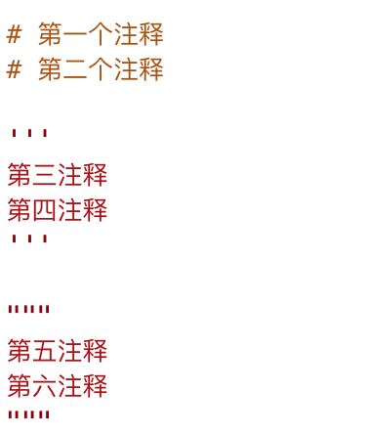
注释
Python中单行注释以 # 开头。
多行注释可以用多个 # 号，还有’’’ ‘’’ 和 ” ” "

Slide 12
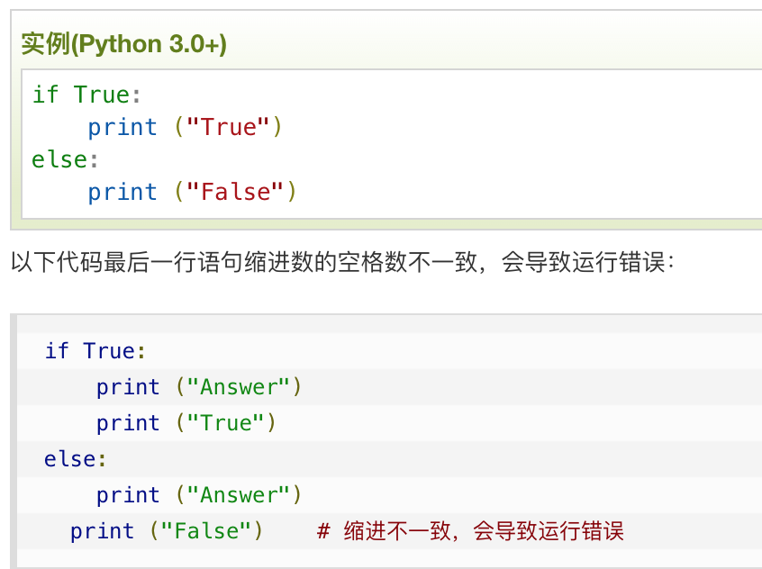
行与缩进
python最具特色的就是使用缩进来表示代码块，不需要使用大括号 {} 。
缩进的空格数是可变的，但是同一个代码块的语句必须包含相同的缩进空格数。

Slide 13
标准数据类型
Python3 中有六个标准的数据类型：
Number（数字）
String（字符串）
List（列表）
Tuple（元组）
Set（集合）
Dictionary（字典）
Python3 的六个标准数据类型中：
不可变数据（3 个）：Number（数字）、String（字符串）、Tuple（元组）；
可变数据（3 个）：List（列表）、Dictionary（字典）、Set（集合）。

Slide 14
数字(Number)类型
python中数字有四种类型：整数、布尔型、浮点数和复数。
int (整数), 如 1。
bool (布尔), 如 True。
float (浮点数), 如 1.23、3E-2
complex (复数), 如 1 + 2j、 1.1 + 2.2j

Slide 15
变量赋值
Python 中的变量不需要声明。每个变量在使用前都必须赋值，变量赋值以后该变量才会被创建。
在 Python 中，变量就是变量，它没有类型，我们所说的"类型"是变量所指的内存中对象的类型。
等号（=）用来给变量赋值。
等号（=）运算符左边是一个变量名,等号（=）运算符右边是存储在变量中的值

Slide 16
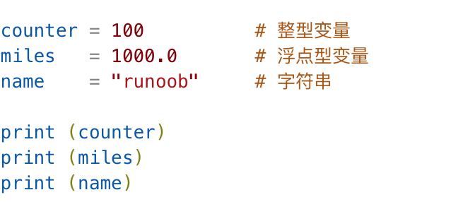
示例
Python允许你同时为多个变量赋值。例如：
a = b = c = 1
a, b, c = 1, 2, "runoob"

Slide 17
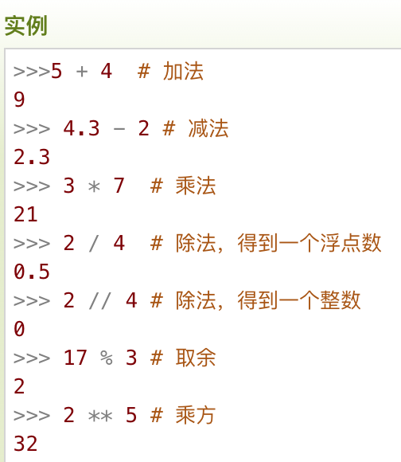
数值运算

Slide 18
字符串
python中单引号和双引号使用完全相同。
使用三引号('''或""")可以指定一个多行字符串。
转义符 '\'
字符串可以用 + 运算符连接在一起，用 * 运算符重复。
Python 中的字符串有两种索引方式，从左往右以 0 开始，从右往左以 -1 开始。
字符串的截取的语法格式如下：变量[头下标:尾下标:步长]

Slide 19
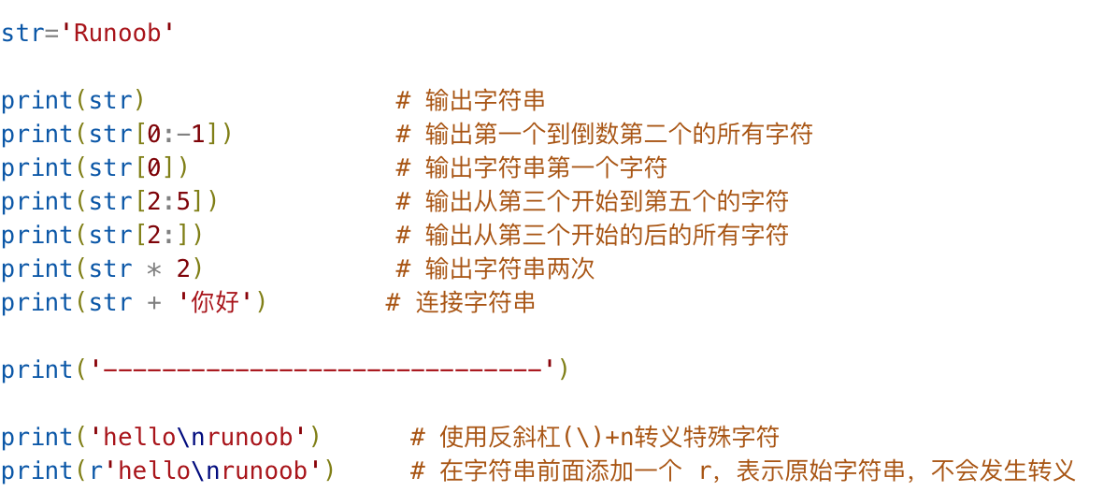
示例

Slide 20
List（列表）
List（列表） 是 Python 中使用最频繁的数据类型。
列表是写在方括号 [] 之间、用逗号分隔开的元素列表。
和字符串一样，列表同样可以被索引和截取，列表被截取后返回一个包含所需元素的新列表。
List可以使用+操作符进行拼接。
List中的元素是可以改变的。
list = [ 'abcd', 786 , 2.23, 'runoob', 70.2 ]
tinylist = [123, 'runoob']
list + tinylist =
['abcd', 786, 2.23, 'runoob', 70.2, 123, 'runoob']

Slide 22
Tuple（元组）
元组（tuple）与列表类似，不同之处在于元组的元素不能修改。元组写在小括号 () 里，元素之间用逗号隔开。
元组中的元素类型也可以不相同：

Slide 23
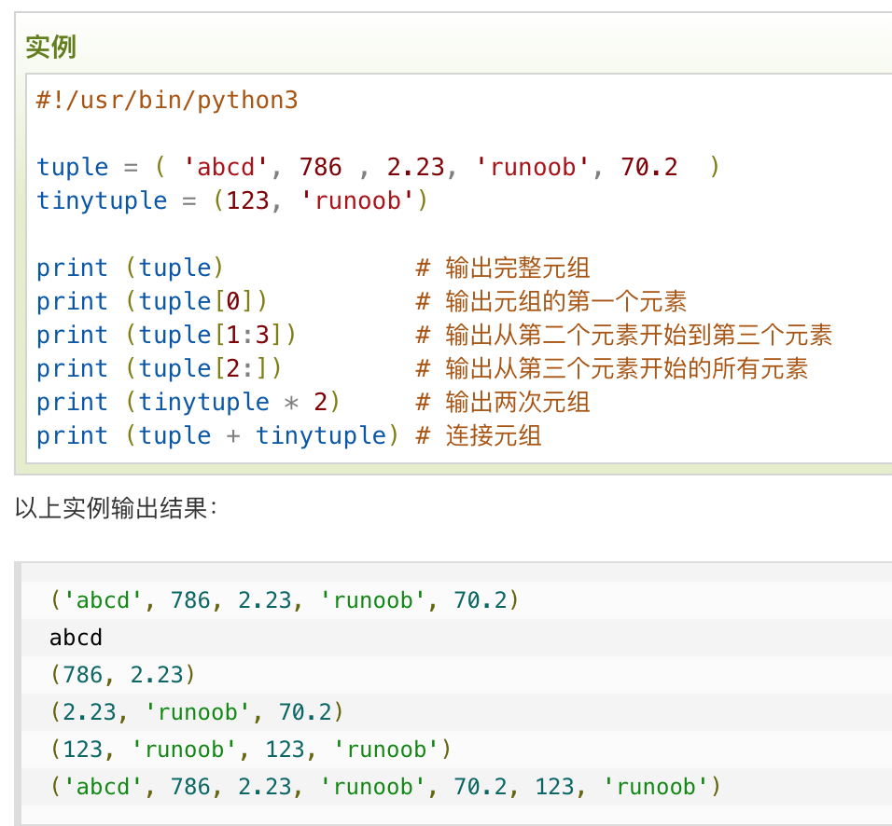

Slide 24
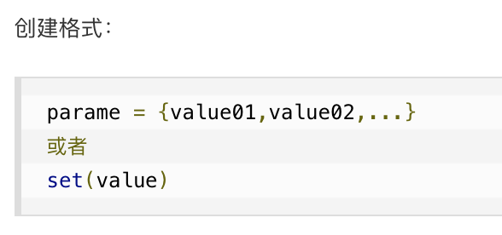
Set（集合）
集合（set）是由一个或数个形态各异的大小整体组成的，构成集合的事物或对象称作元素或是成员。
基本功能是进行成员关系测试和删除重复元素。
可以使用大括号 { } 或者 set() 函数创建集合，注意：创建一个空集合必须用 set() 而不是 { }，因为 { } 是用来创建一个空字典。

Slide 25
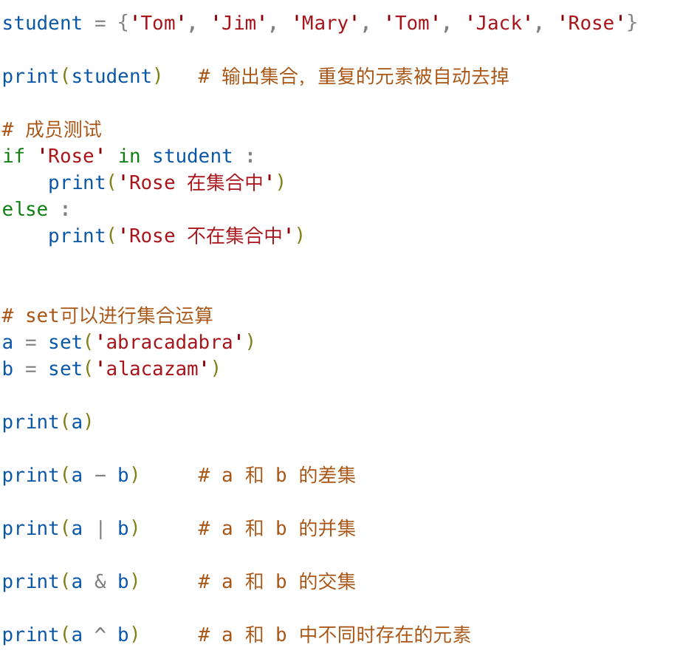
示例

Slide 26
Dictionary（字典）
字典（dictionary）是Python中另一个非常有用的内置数据类型。
字典当中的元素是通过键来存取的。
字典是一种映射类型，字典用 { } 标识，它是一个无序的 键(key) : 值(value) 的集合。
键(key)必须使用不可变类型。
在同一个字典中，键(key)必须是唯一的。

Slide 27
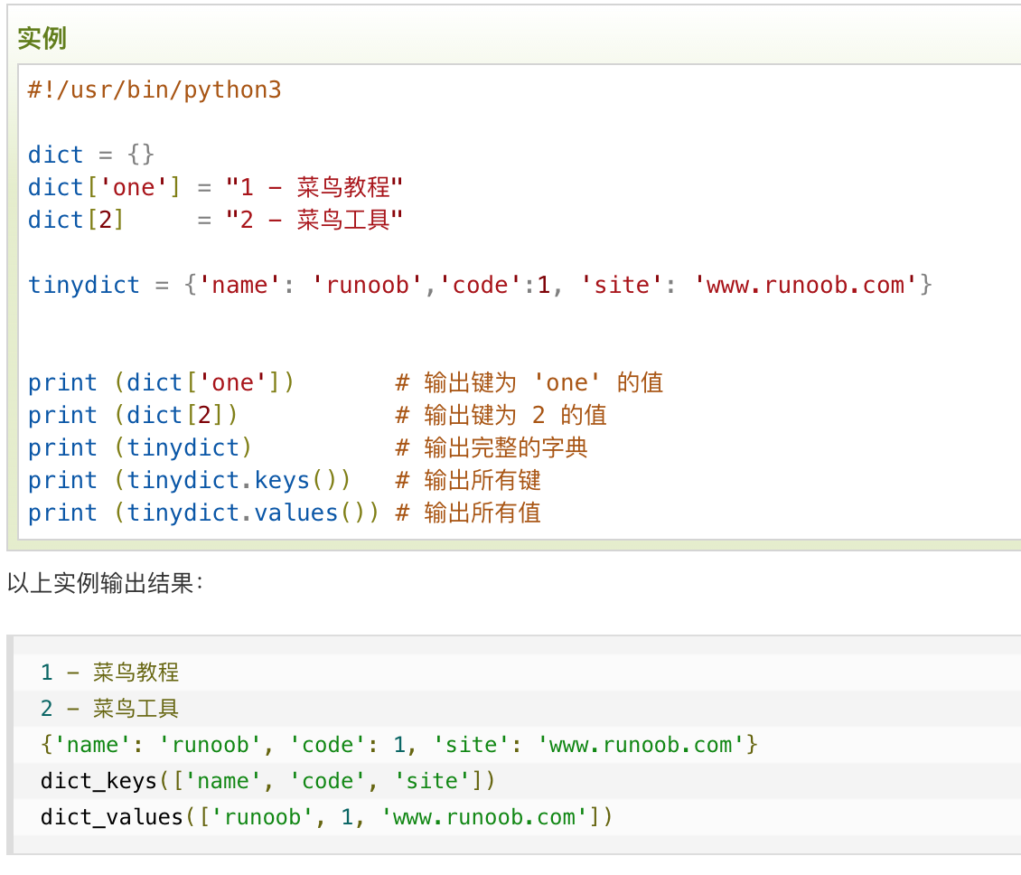

Slide 28
Python数据类型转换
有时候，我们需要对数据内置的类型进行转换，数据类型的转换，只需要将数据类型作为函数名即可。
float(x) | 将x转换到一个浮点数
list(s) | 将序列 s 转换为一个列表
set(s) | 转换为可变集合

Slide 29
import 与 from...import
在 python 用 import 或者 from...import 来导入相应的模块。
将整个模块(somemodule)导入，格式为： import somemodule
从某个模块中导入某个函数,格式为： from somemodule import somefunction
从某个模块中导入多个函数,格式为： from somemodule import firstfunc, secondfunc, thirdfunc
将某个模块中的全部函数导入，格式为： from somemodule import *

Slide 30
输出函数
方便大家上机 使用print（）函数进行输出

Slide 31
条件控制语句
条件语句是通过一条或多条语句的执行结果（True 或者 False）来决定执行的代码块。

Slide 32
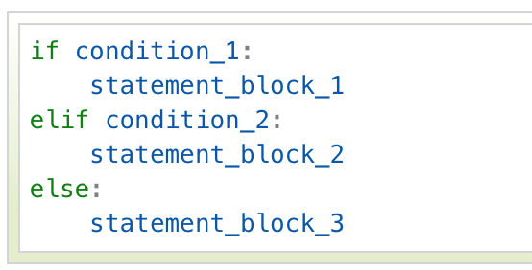
if 语句
Python中if语句的一般形式如下所示：
Python 中用 elif 代替了 else if，所以if语句的关键字为：if – elif – else。

Slide 33
If语句
注意：
1、每个条件后面要使用冒号 :，表示接下来是满足条件后要执行的语句块。
2、使用缩进来划分语句块，相同缩进数的语句在一起组成一个语句块。
3、在Python中没有switch – case语句。

Slide 34
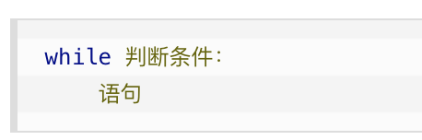
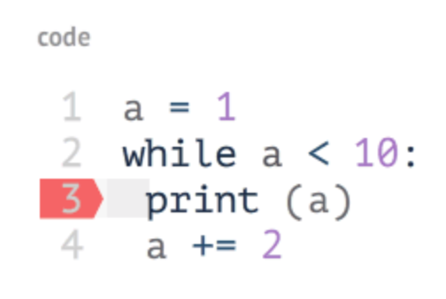
循环语句
Python中的循环语句有 for 和 while。
Python中while语句的一般形式：

Slide 35
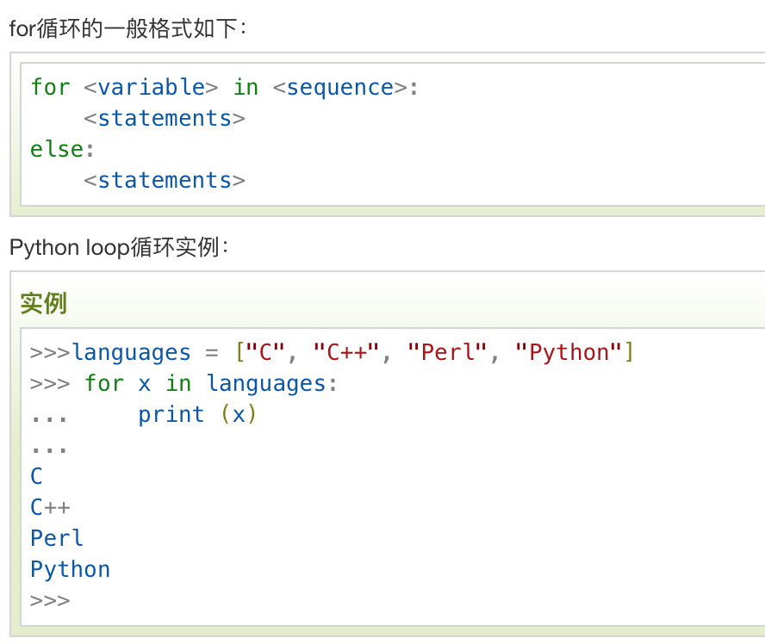
for 语句

Slide 36
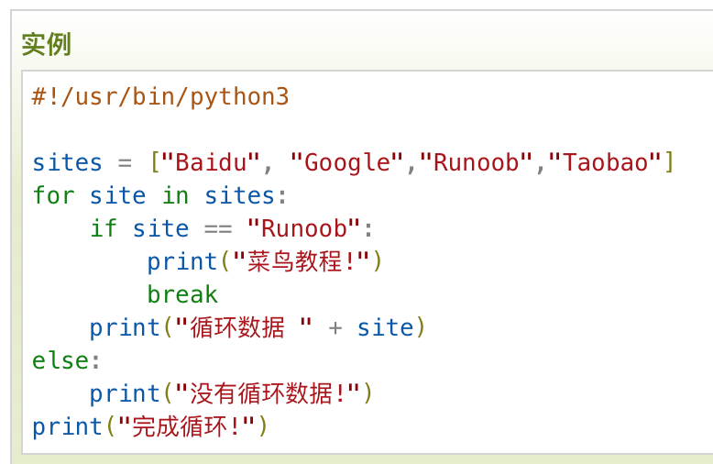
Break和Continue
break 语句用于跳出当前循环体。

Slide 37
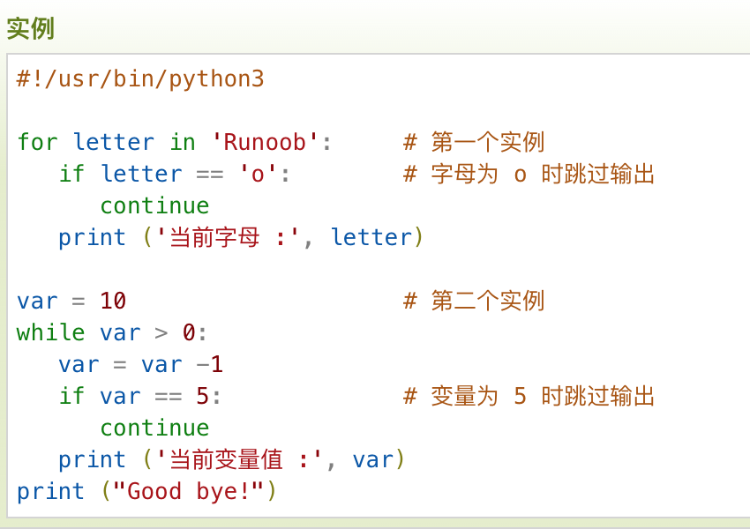
continue语句被用来告诉Python跳过当前循环块中的剩余语句，然后继续进行下一轮循环。

